Slide 1
https://bit.ly/3L9fVqO
Σχεδίαση Διαδραστικών Συστημάτων για την Μελισσοκομία
Μόδεστος Σταυράκης | Πανεπιστήμιο Αιγαίου
modestos@aegean.gr

Slide 2
ΕΛΓΟ - Ινστιτούτο Μεσογειακών και Δασικών Οικοσυστημάτων, Εργαστήριο Μελισσοκομίας
ΠΔΕ ΓΓΕΤ [2019]:
ΕΜΒΛΗΜΑΤΙΚΗ ΔΡΑΣΗ: ‘ΟΙ ΔΡΟΜΟΙ ΤΗΣ ΜΕΛΙΣΣΑΣ’

Slide 3
Πανεπιστήμιο Αιγαίου Τμήμα Μηχανικών Σχεδίασης Προϊόντων και Συστημάτων
[ΠΕΠΝΑ 2019] ΝΑΙΓ1-0043435 «Σχεδίαση και Ανάπτυξη Καινοτόμων Ψηφιακών Τεχνολογικών Υποδομών και Υπηρεσιών για την Υποστήριξη και Οριζόντια Παρακολούθηση Αγροδιατροφικών Πρακτικών»
[ΠΕΠΝΑ 2017] ΟΠΣ (MIS) 5007918 «Υποδομές για την Σχεδίαση Διαδραστικών Υπηρεσιών, Συστημάτων και Εφαρμογών με έμφαση στην Αγροδιατροφή και στον Τουρισμό Εμπειρίας»

Slide 4
Συνεργαζόμενοι Φορείς
KUDZU Ι.Κ.Ε.
IOT Software & Hardware
ΕΥ: Δημήτρης Μάμαλης
www.kudzu.gr
ΕΛΓΟ ΔΗΜΗΤΡΑ
Ινστιτούτο Μεσογειακών και Δασικών Οικοσυστημάτων
Εργαστήριο Μελισσοκομίας
ΕΥ: Σοφία Γούναρη
www.fria.gr
ΠΑΝΕΠΙΣΤΗΜΙΟ ΑΙΓΑΙΟΥ
Μηχανικών Σχεδίασης Προϊόντων και Συστημάτων
Εργαστήριο Σχεδίασης Διαδραστικών Συστημάτων
ΕΥ: Μόδεστος Σταυράκης
www.syros.aegean.gr

Slide 5
Σχεδίαση Διαδράσεων
Υλοποίηση Συστημάτων & Υποδομών
Ανάλυση Δεδομένων

Slide 6
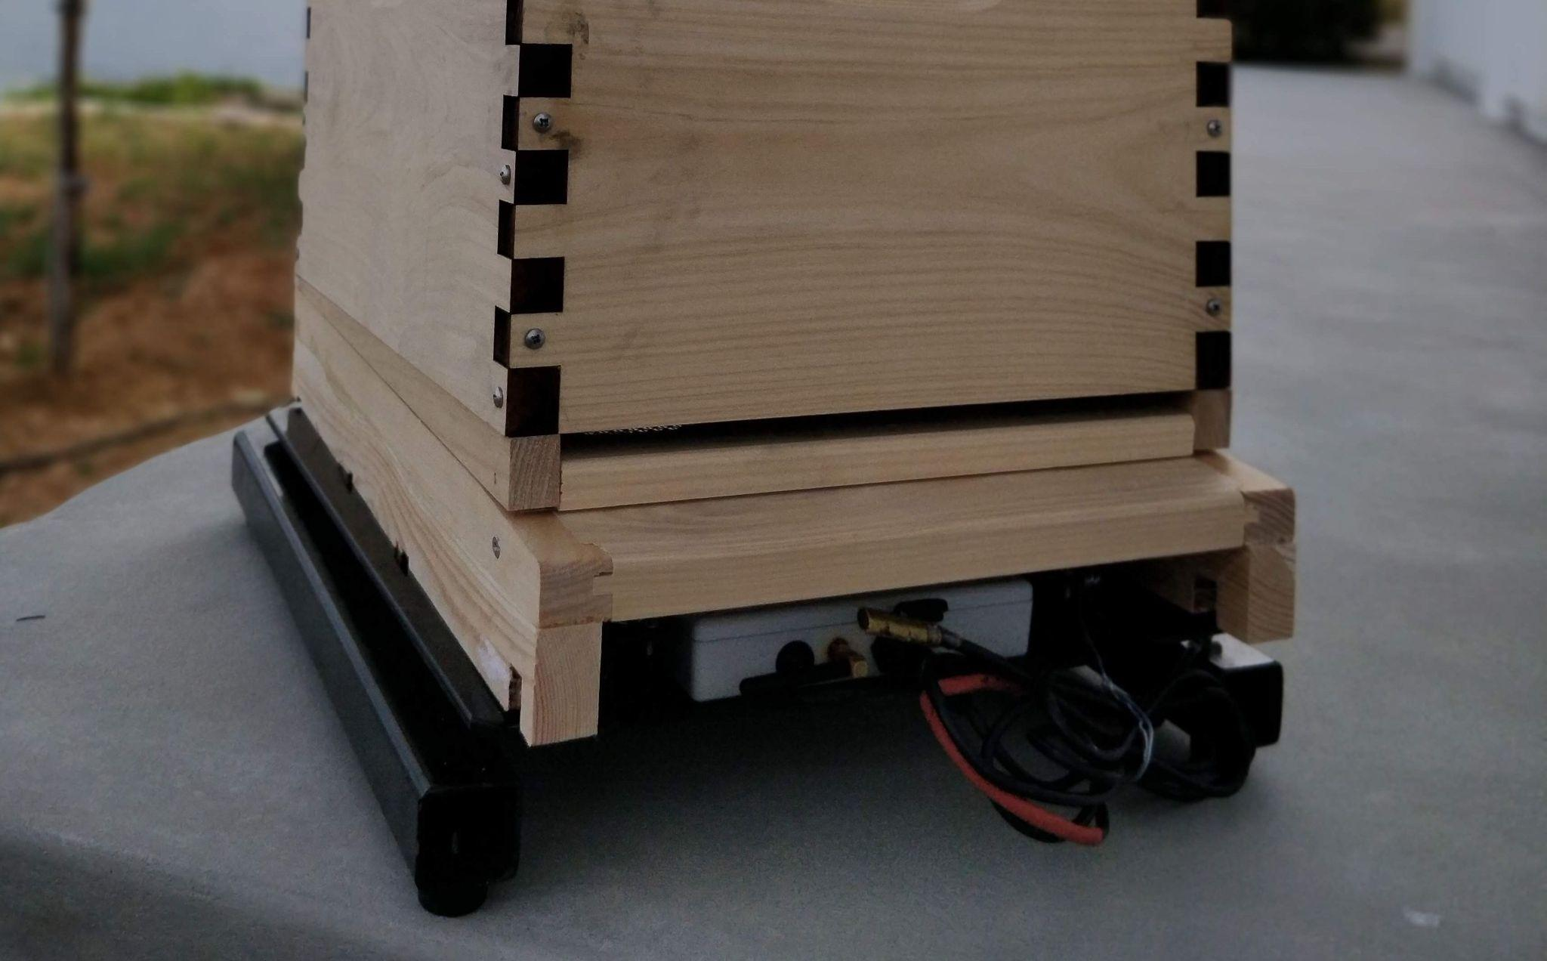
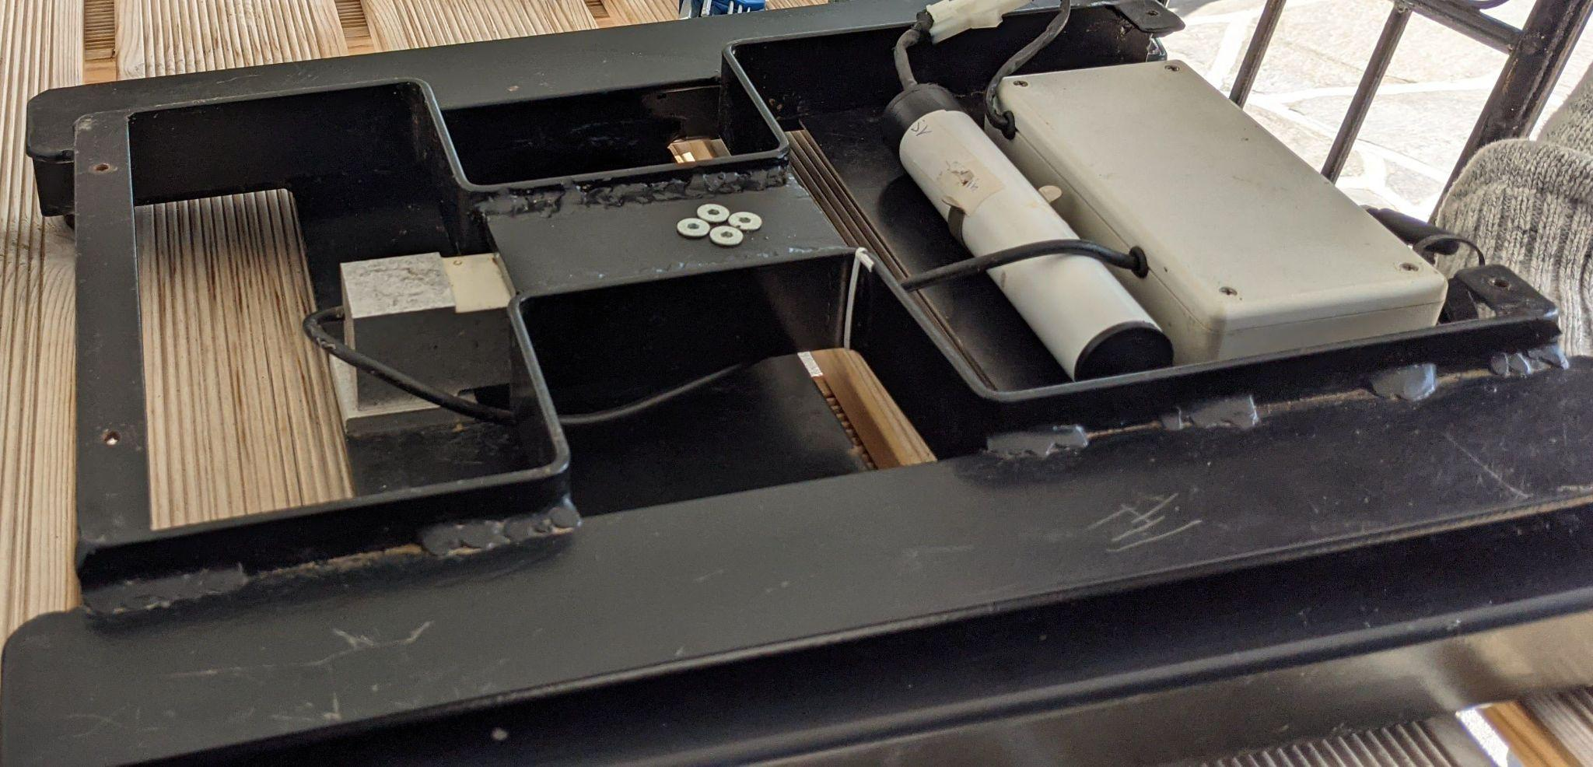
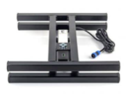
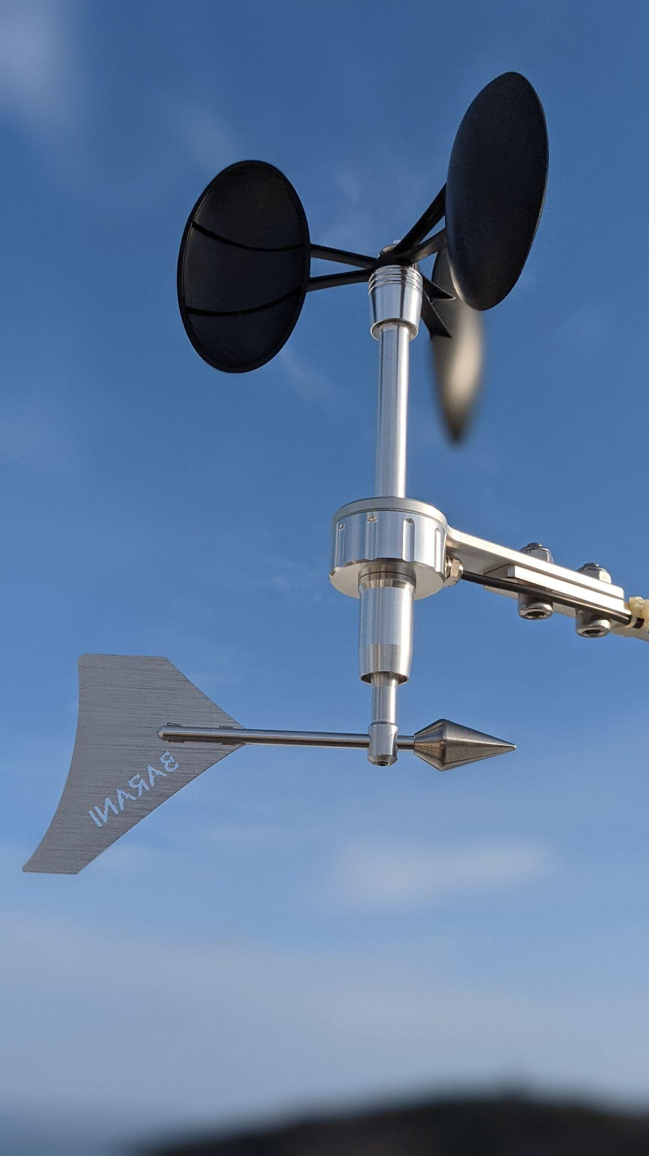
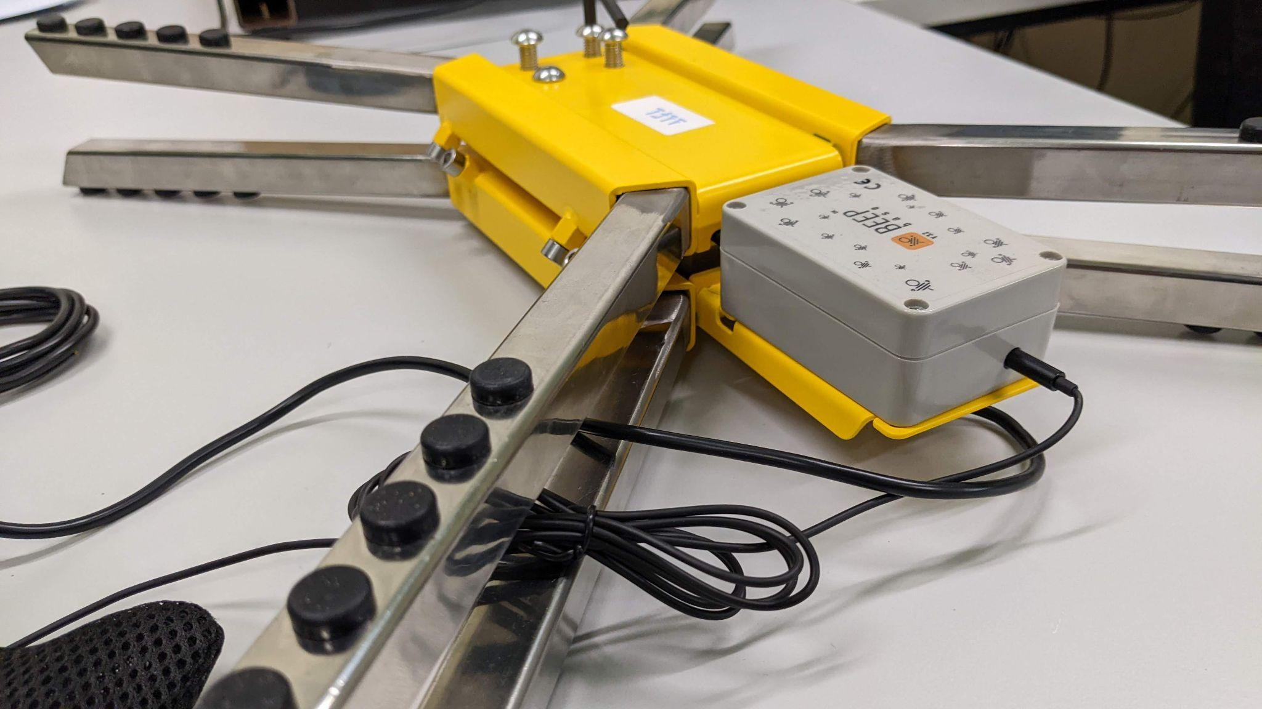
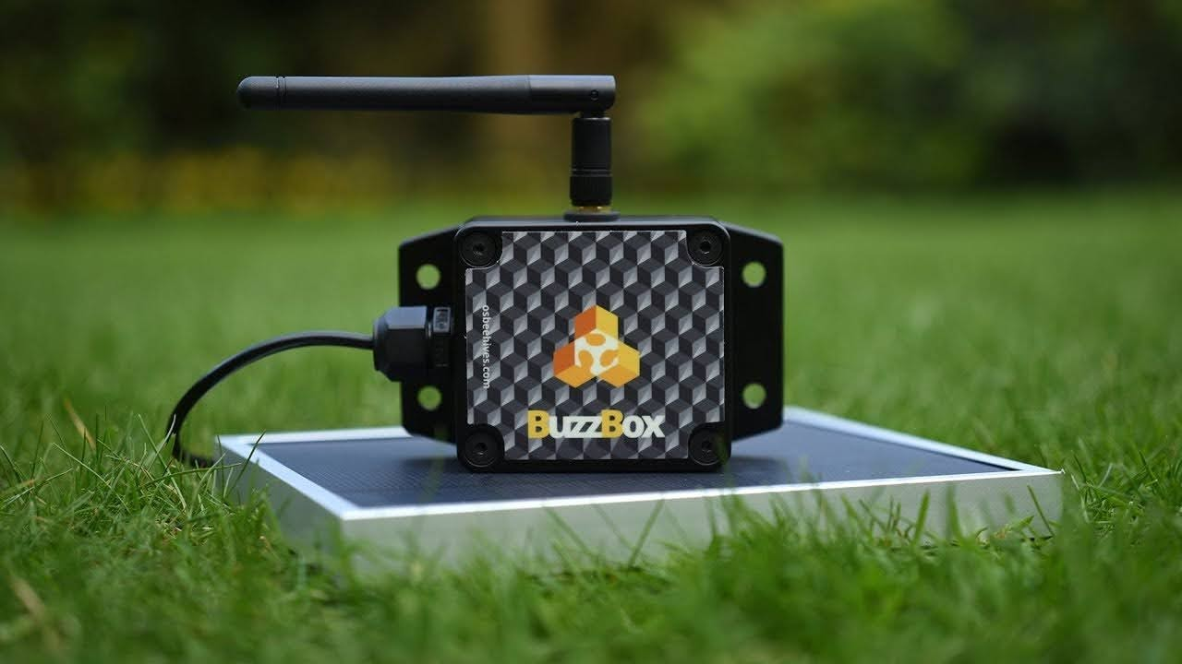
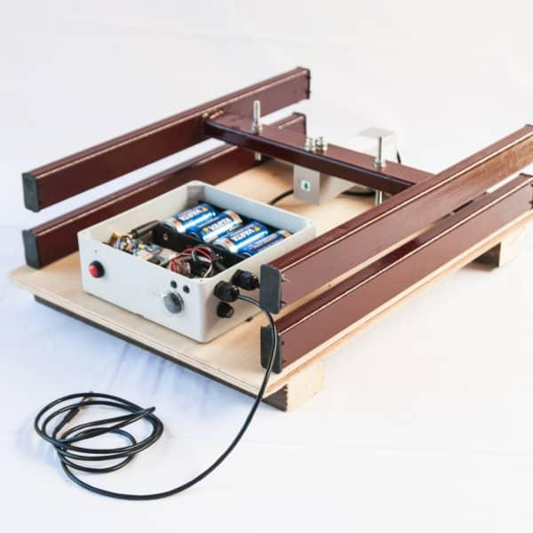
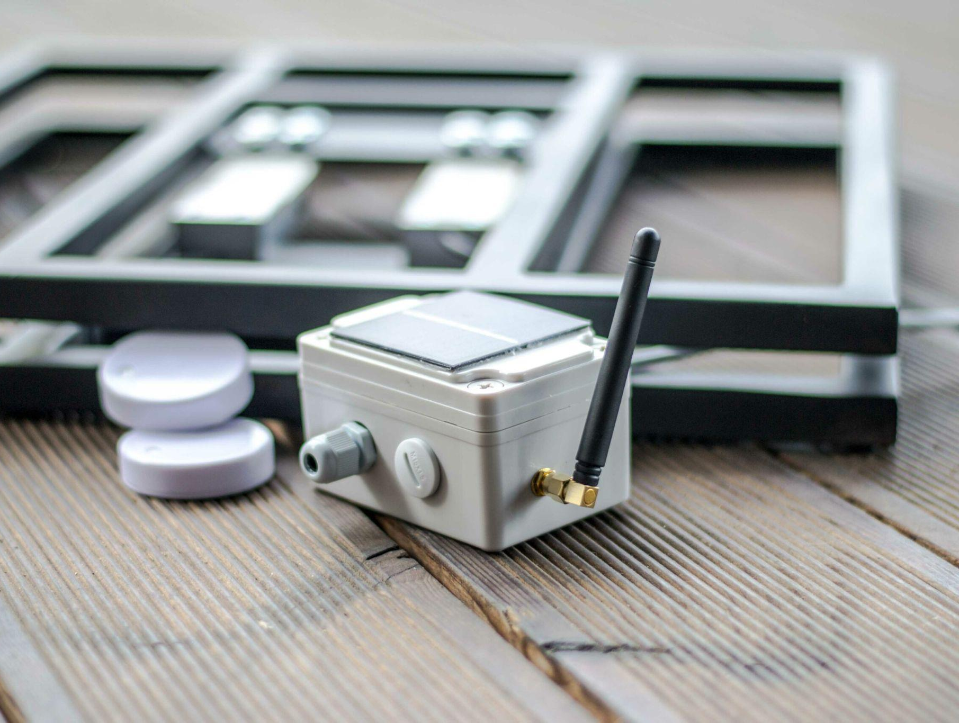
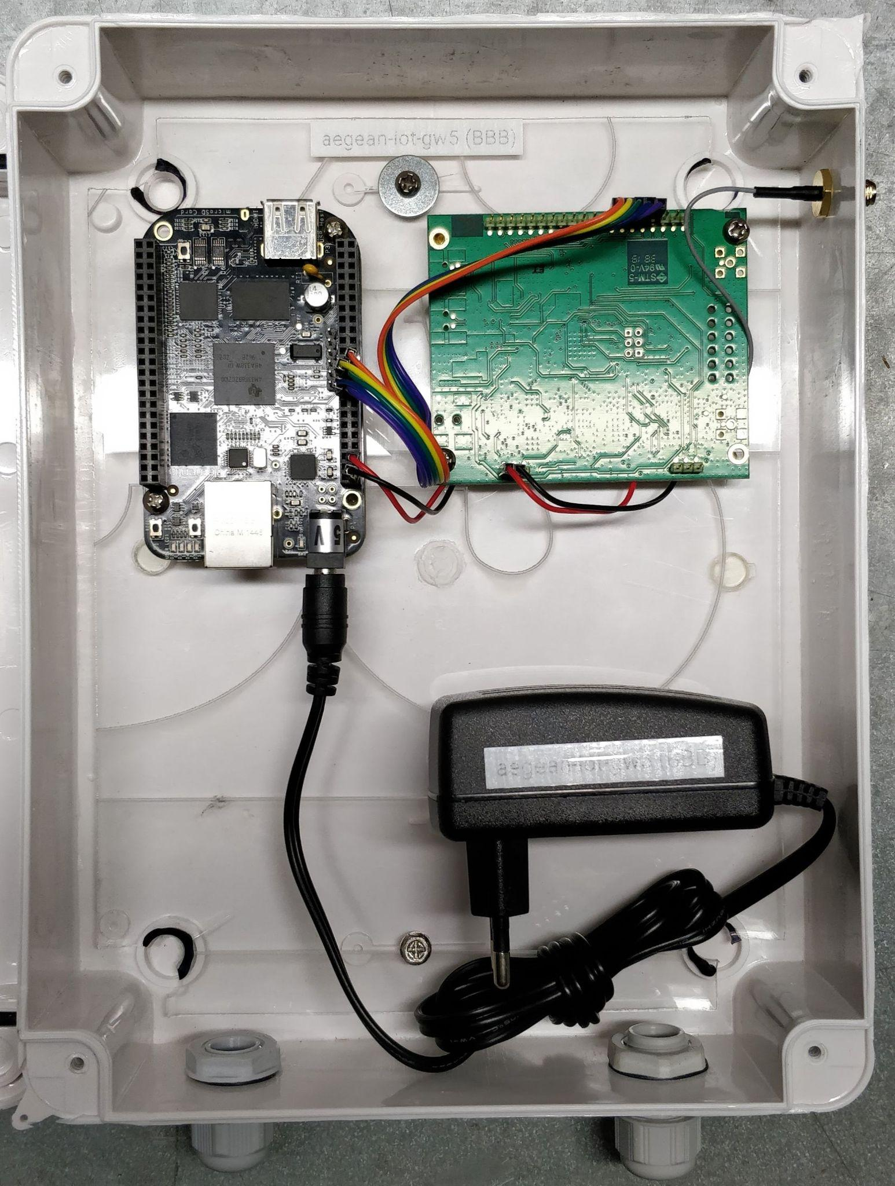
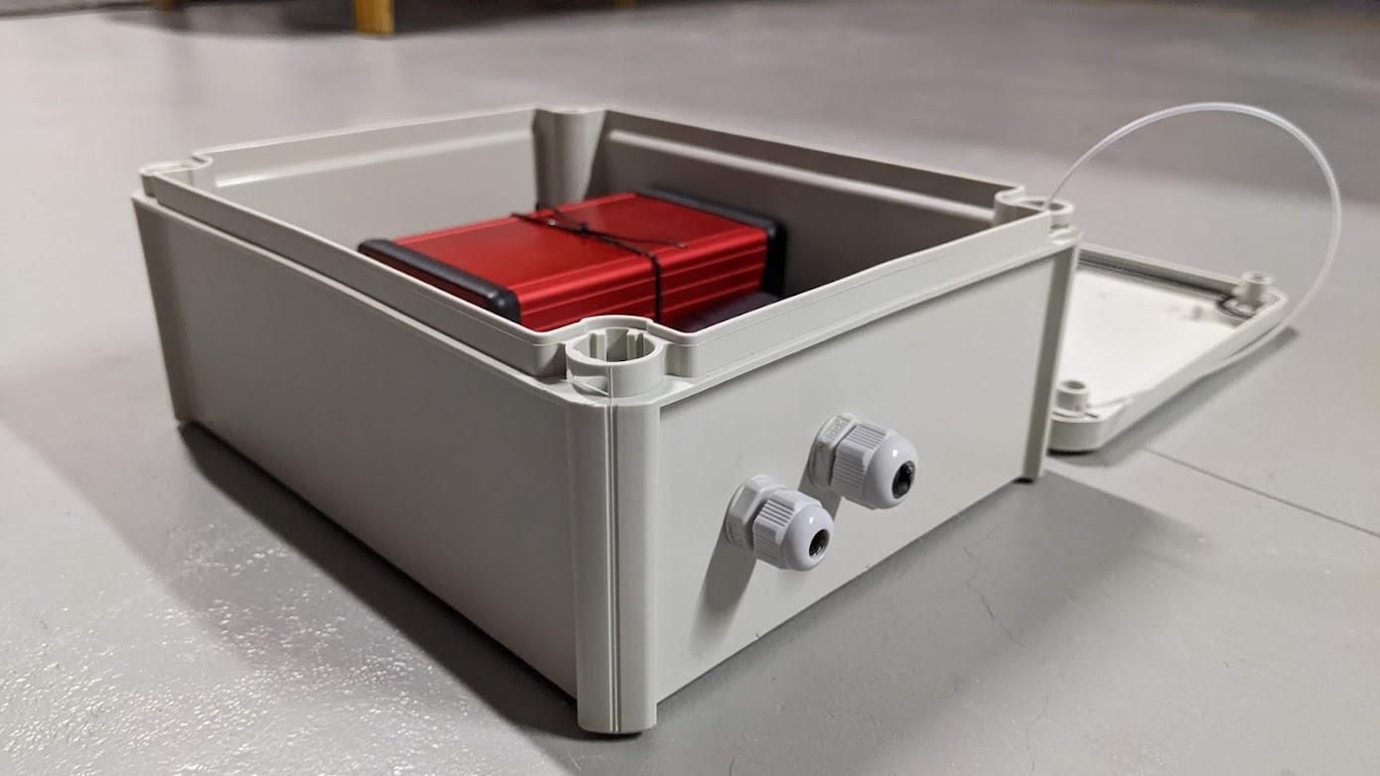
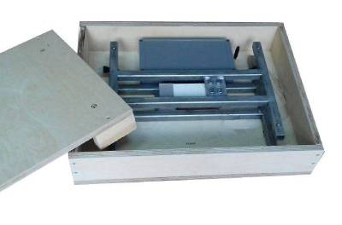
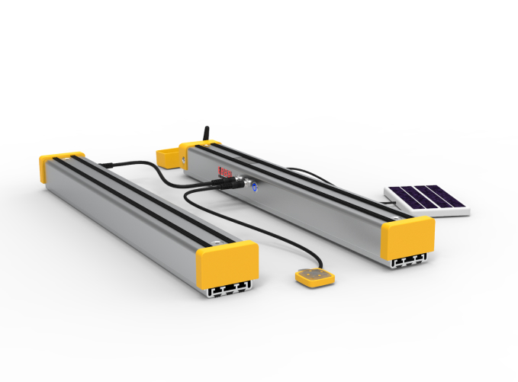
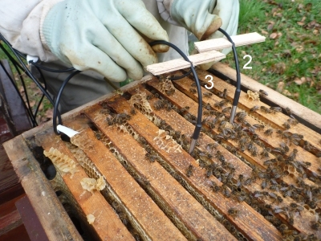
Συσκευές Τηλεμετρίας και καταγραφής Μελισσοκομικών Δεδομενων

Slide 7
Μελισσοκομική Ζυγαριά
+
Λογισμικό

Slide 8
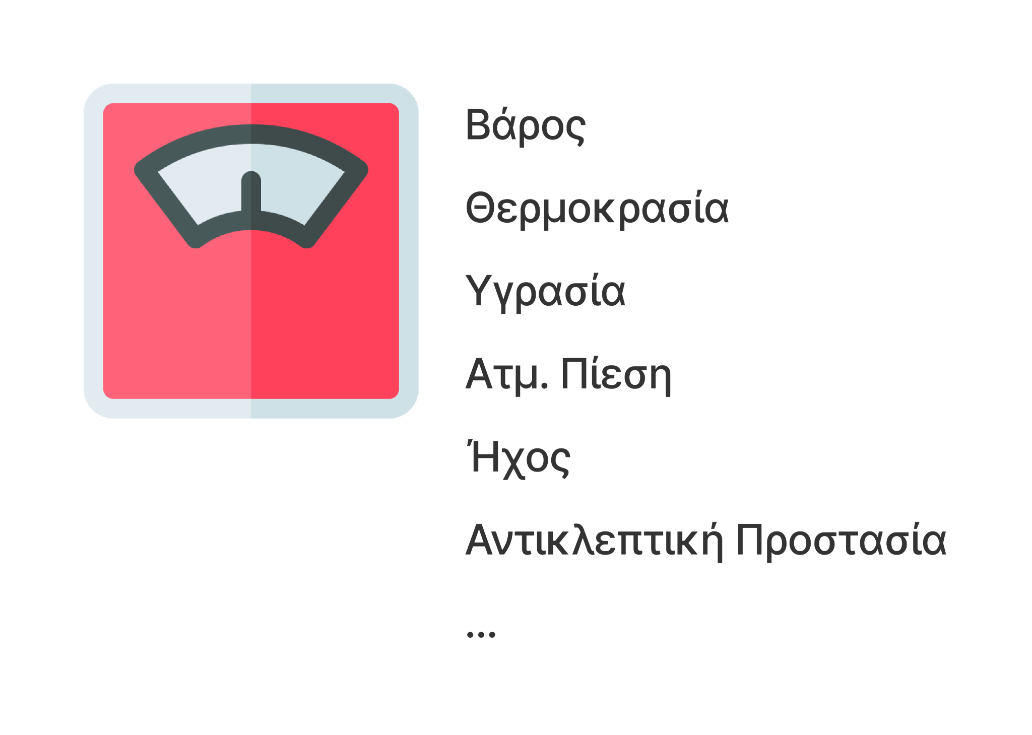
Μελισσοκομική Ζυγαριά ως πολυεργαλείο

Slide 9
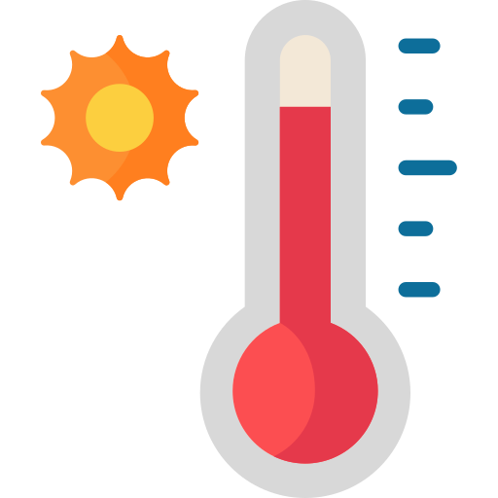
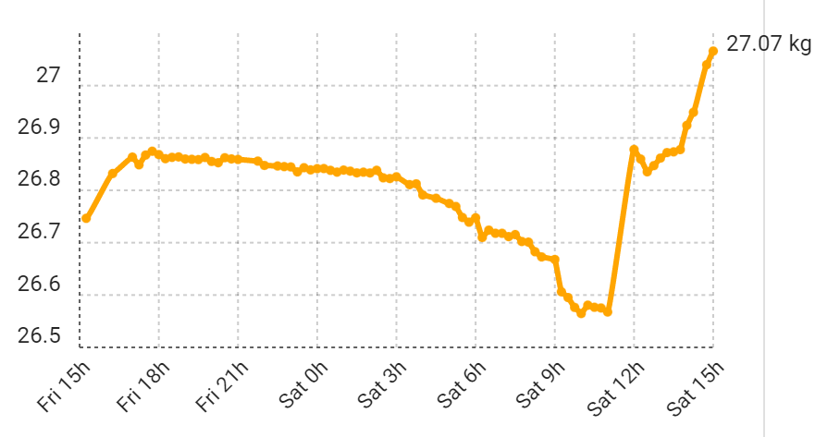
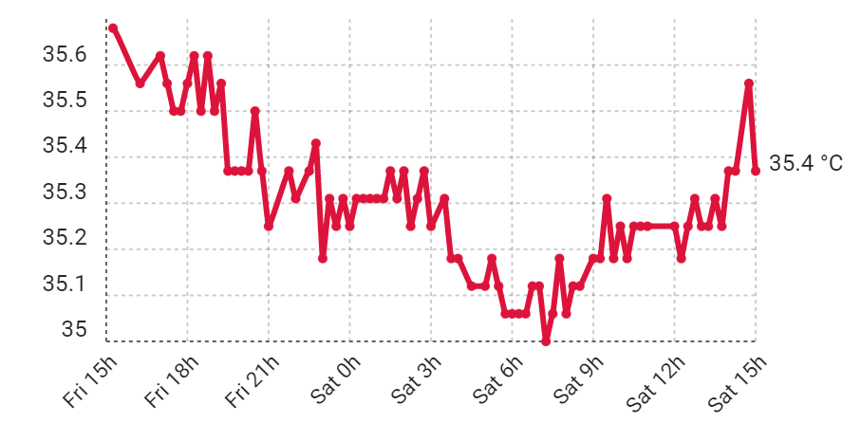
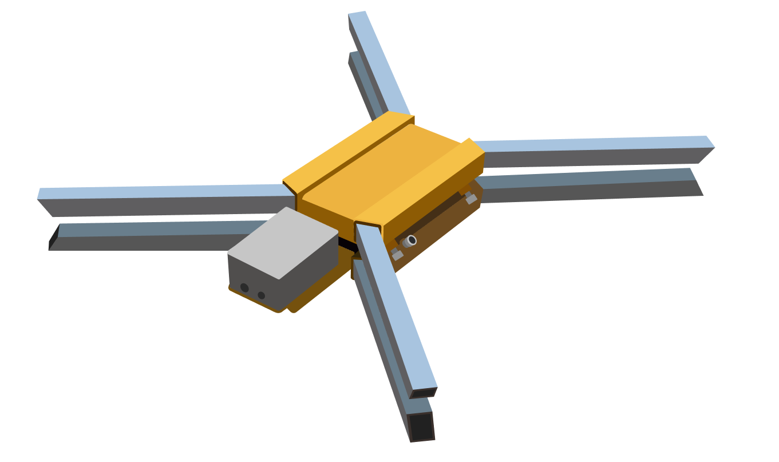
Μελισσοκομική Ζυγαριά - Τύποι Αισθητηρίων & Δεδομένα
Βάρος
Θερμοκρασία
Σχετική Ατμοσφαιρική Υγρασία
Ατμοσφαιρική Πίεση

Slide 10
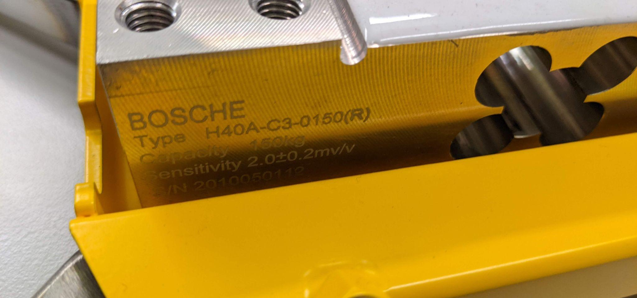
Μελισσοκομική Ζυγαριά - Τύποι Αισθητηρίων & Δεδομένα
Βάρος
Στιγμιαίες τιμές Βάρους (δείγμα)
Διακύμανση Βάρους
Διαφορά Βάρους

Slide 11
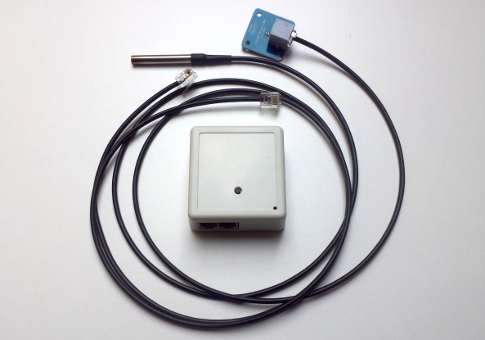
Μελισσοκομική Ζυγαριά - Τύποι Αισθητηρίων & Δεδομένα
Θερμοκρασία
Εσωτερική Θερμοκρασία
Εξωτερική Θερμοκρασία

Slide 12
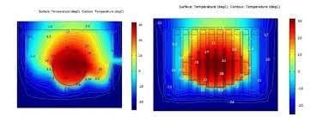
Τύποι Αισθητηρίων & Δεδομένα
Θερμοκρασία
Grid Temperature Sensor

Slide 13
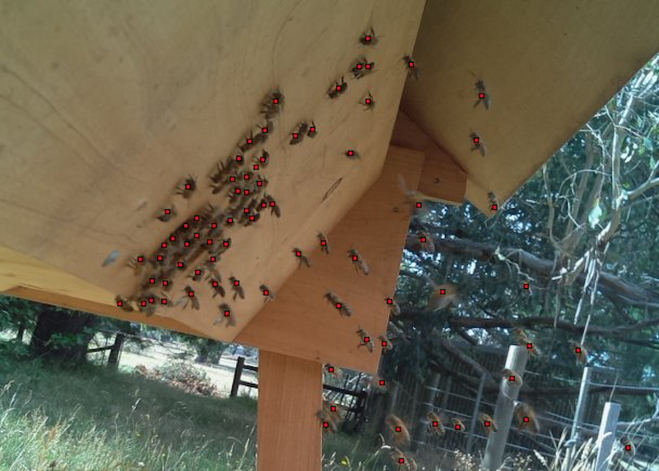
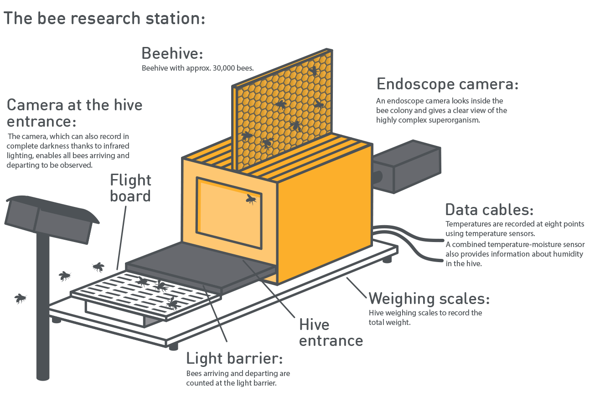
Τύποι Αισθητηρίων & Δεδομένα: Computer Vision / IR (count bees, path finding)

Slide 14
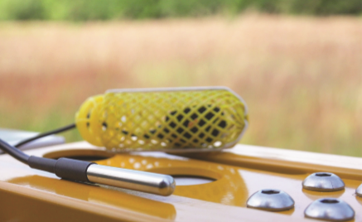
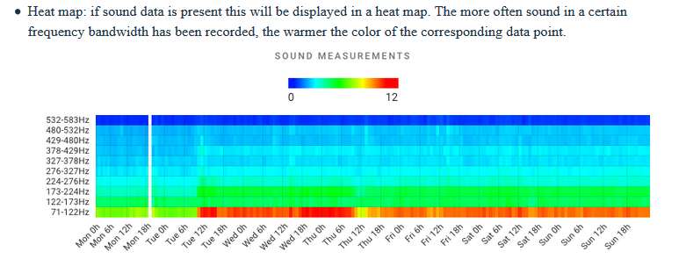
Μελισσοκομική Ζυγαριά - Τύποι Αισθητηρίων & Δεδομένα
Ήχος

Slide 15
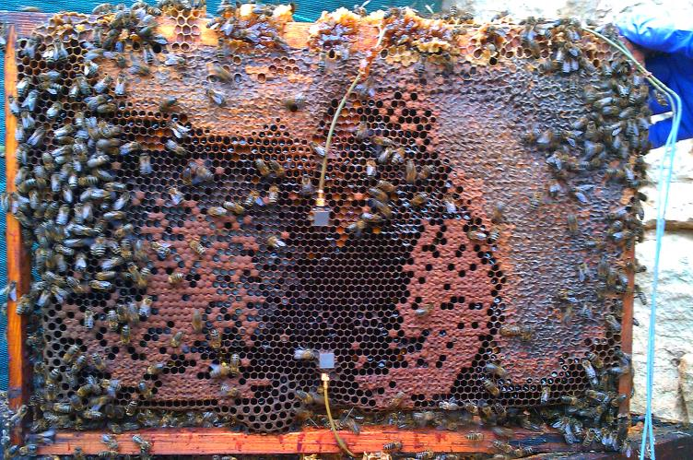
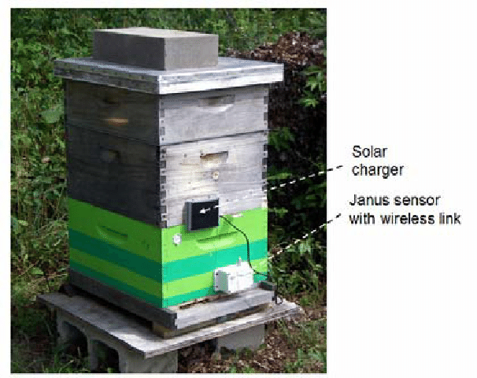
Μελισσοκομική Ζυγαριά - Τύποι Αισθητηρίων & Δεδομένα
Δονήσεις

Slide 16
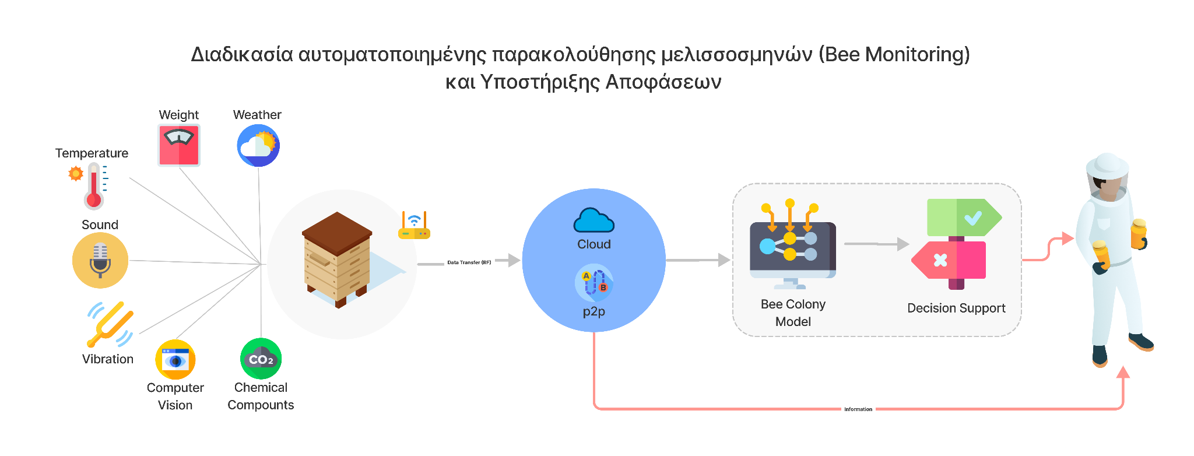
Μελισσοκομικά Δεδομένα

Slide 17
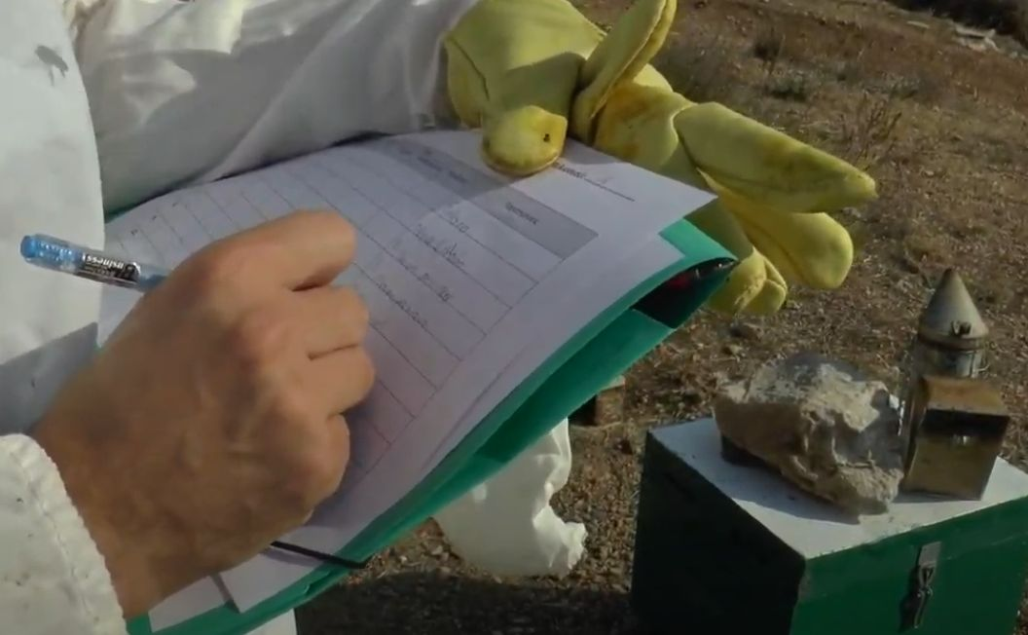
Μελισσοκομικοί Χειρισμοί
Καταγραφή Παρατηρήσεων κατά την Επιθεώρηση στο πεδίο

Slide 18
Διαδικασία Επιθεώρησης
Παρατήρηση (Observation)
Παρέμβαση (Intervention)

Slide 19
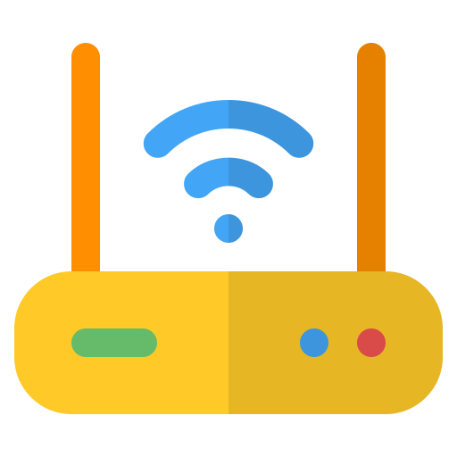
Διαδικασία Επιθεώρησης
Monitoring
Επιθεώρηση 1
Επιθεώρηση 2
Παρατήρηση (Observation)
Παρέμβαση (Intervention)
Παρατήρηση (Observation)
Παρέμβαση (Intervention)

Slide 20
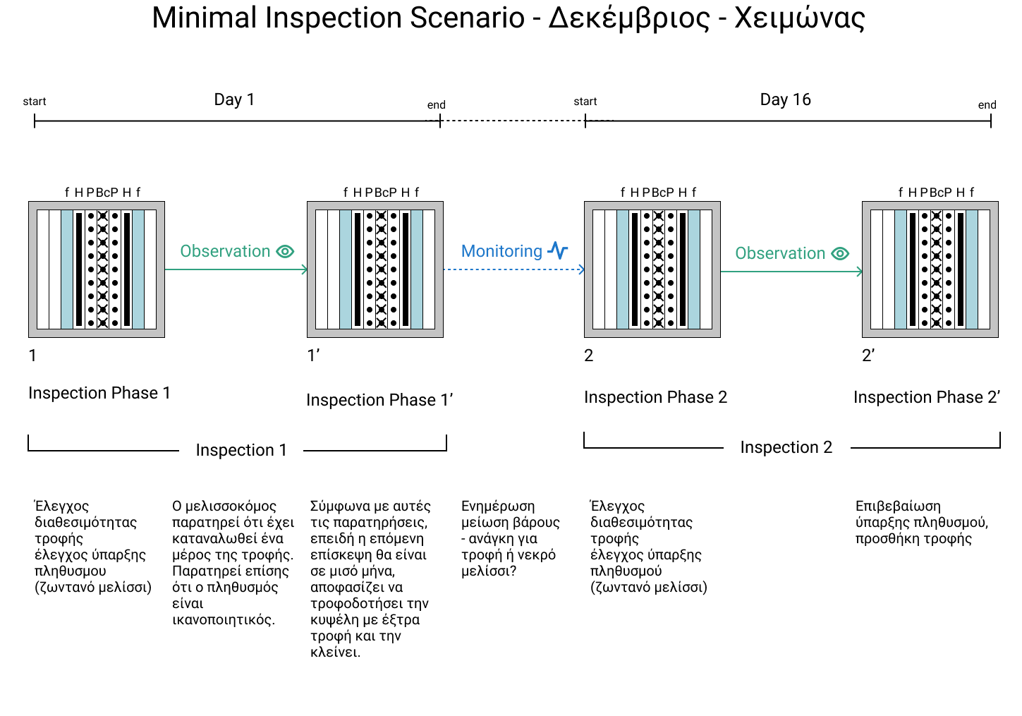
Σενάριο Επιθεώρησης με καταγραφή στο πεδίο

Slide 21
Αλληλεπίδραση
Ανθρώπου - Διαδραστικού συστήματος κυψέλης

Slide 22
Έρευνα με επίκεντρο το χρήστη

Slide 23
Μελισσοκόμοι
Έρευνα Πεδίου
Ανάλυση χρηστών
Καταγραφή και Ανάλυση μελισσοκομικών χειρισμών
Αξιολόγηση με χρήστες κατά την Πιλοτική Εφαρμογή

Slide 24
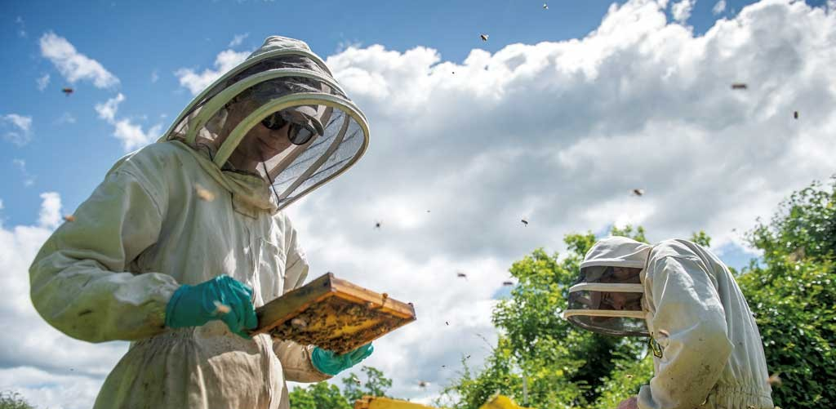
Ερευνητές
Έρευνα Μεθόδων
Ανάλυση χρηστών
Καταγραφή και Ανάλυση Ερευνητικών δεδομένων
Αξιολόγηση με χρήστες κατά την Πιλοτική Εφαρμογή

Slide 25
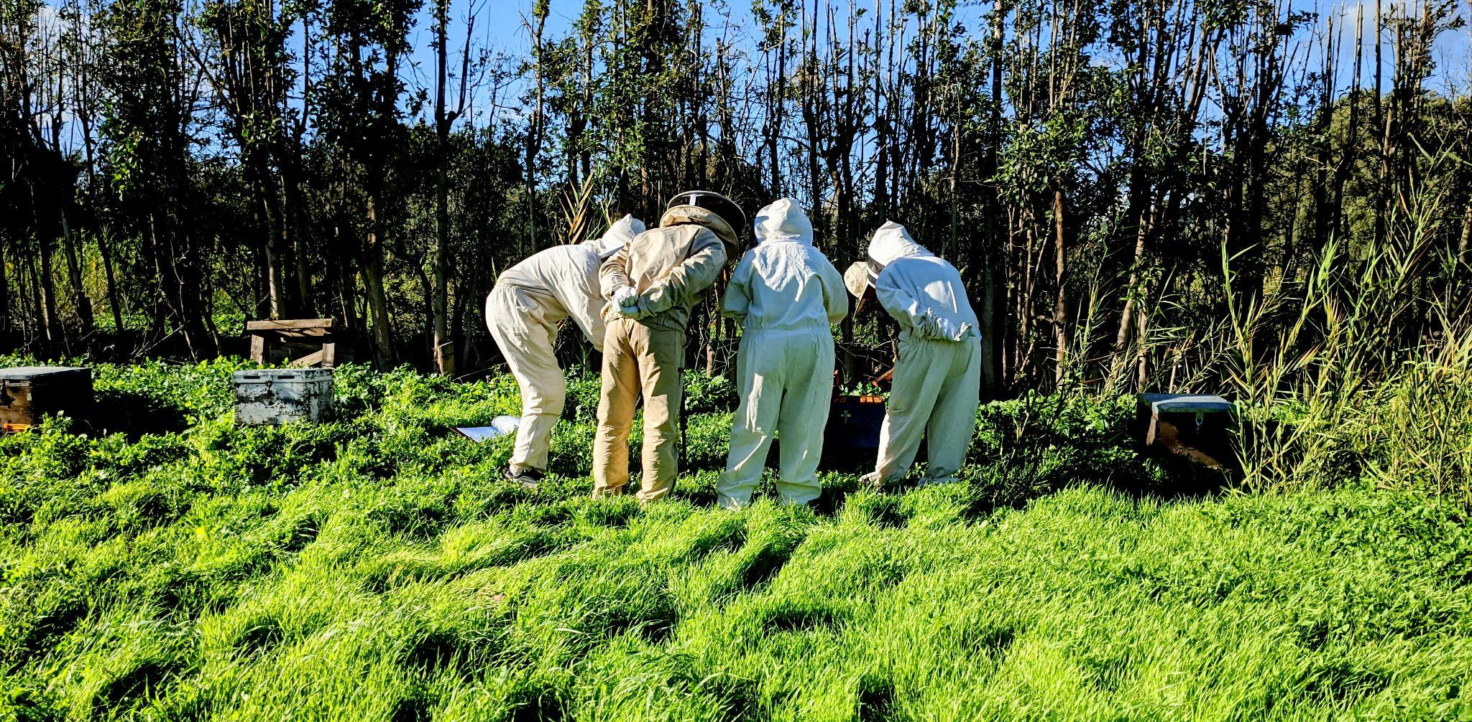
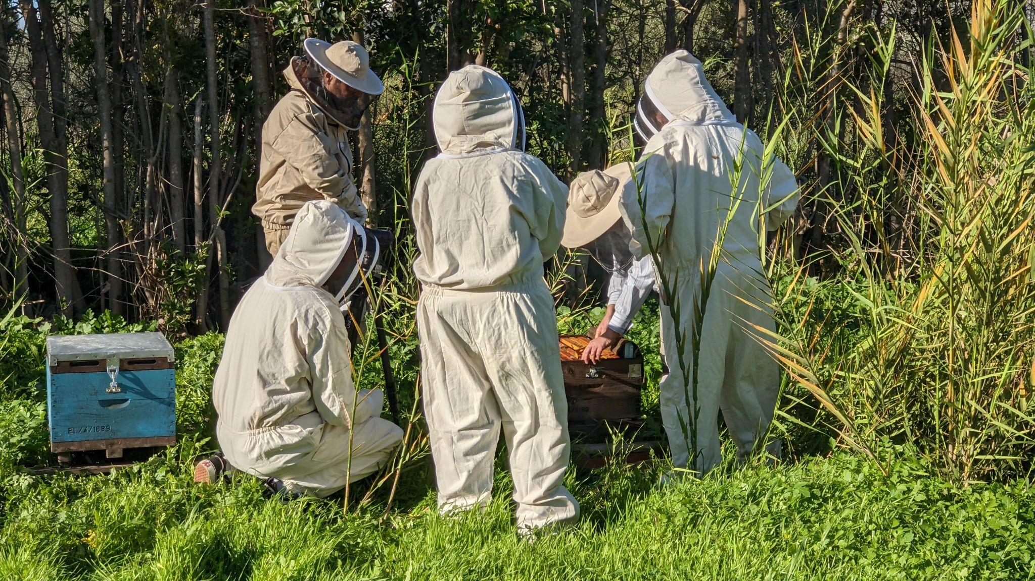

Slide 26
Σχεδίαση Διαδράσεων
Σχεδίαση και ανάπτυξη πρωτοτύπων των Διαδραστικών Συστημάτων (Beekeper’s Journaling with Tangibles / Wearables)
Πληροφοριακά σύστημα: ΙΟΤ, DB, Services etc
Τεχνολογίες ΙΟΤ (Gateways, Nodes)
Συστήματα συλλογής Περιβαλλοντικών Δεδομένων (Weather & Environmental Data) & Αυτοματισμοί (Κυψέλης)
Ανάλυση Δεδομένων
Παρουσίαση Συμπερασμάτων και Δεδομένων
Δημιουργία UI (web - mobile)
DataVis

Slide 27
Πιλοτική Εφαρμογή
Σχεδίαση Πιλοτικής Εφαρμογής
Εφαρμογή στο Πεδίο
Αξιολόγηση και Αναφορά Αποτελεσμάτων Πιλοτικής Εφαρμογής

Slide 28
Hardware Agnostic

Slide 29
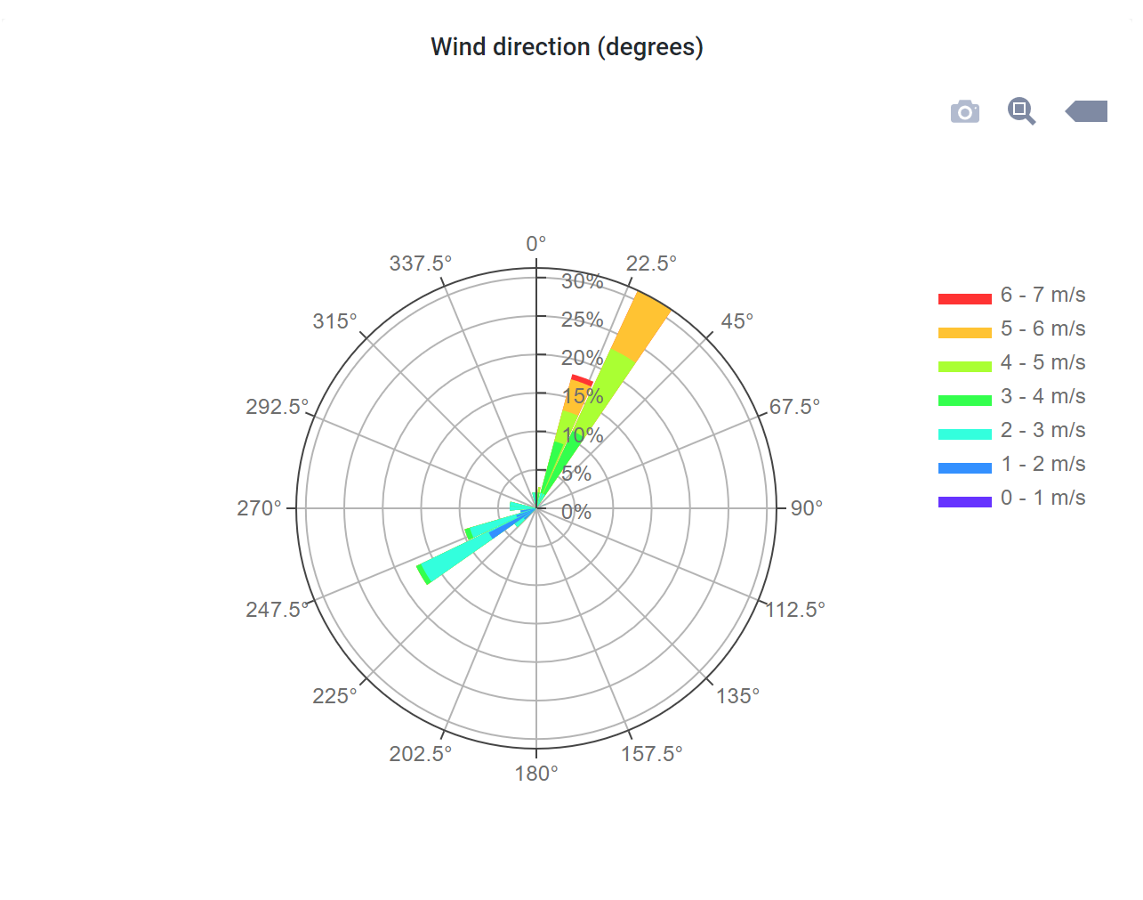
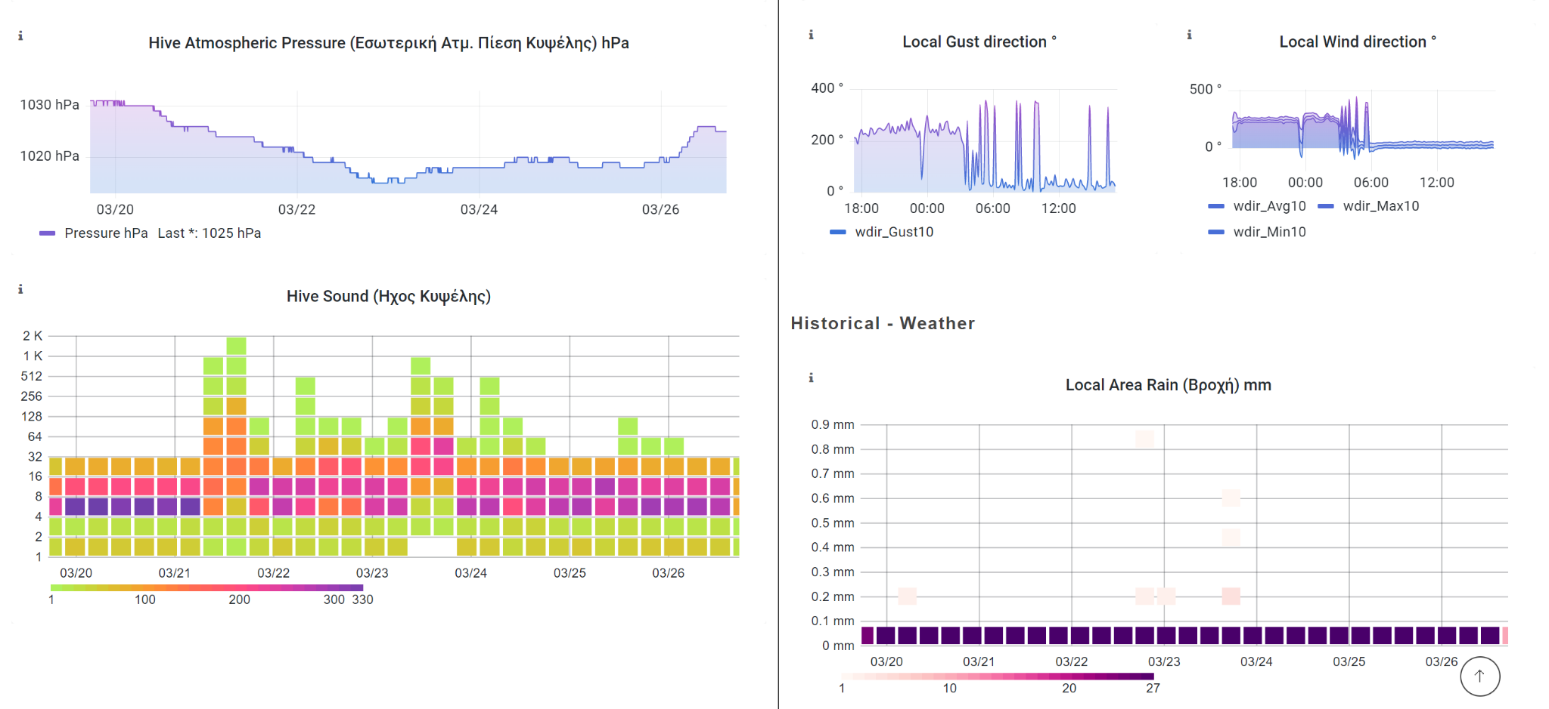
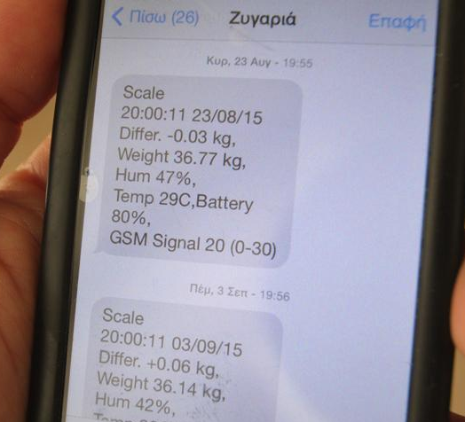

Slide 30
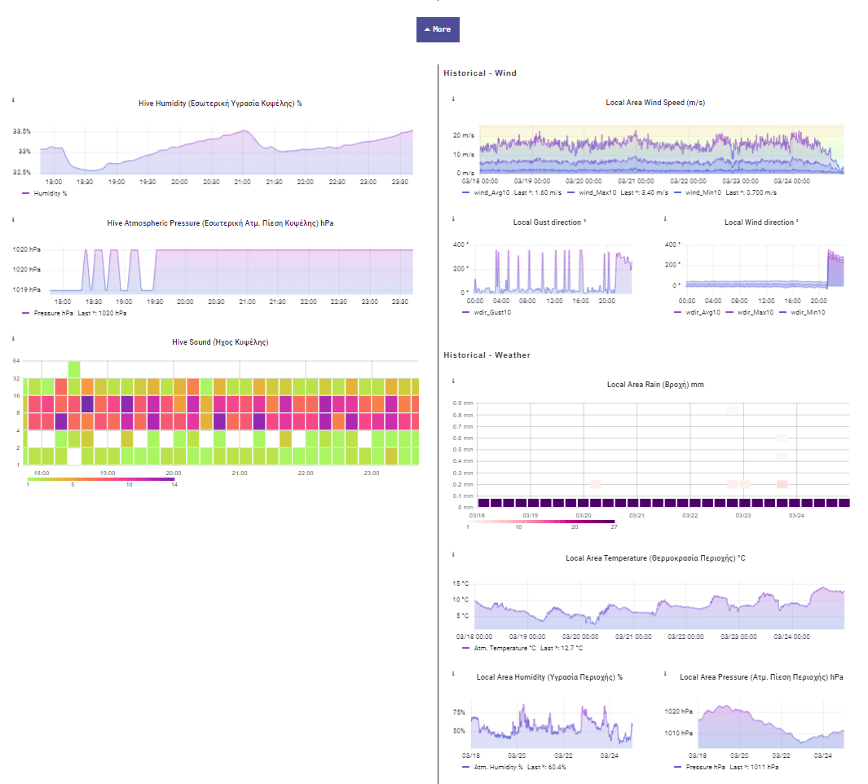
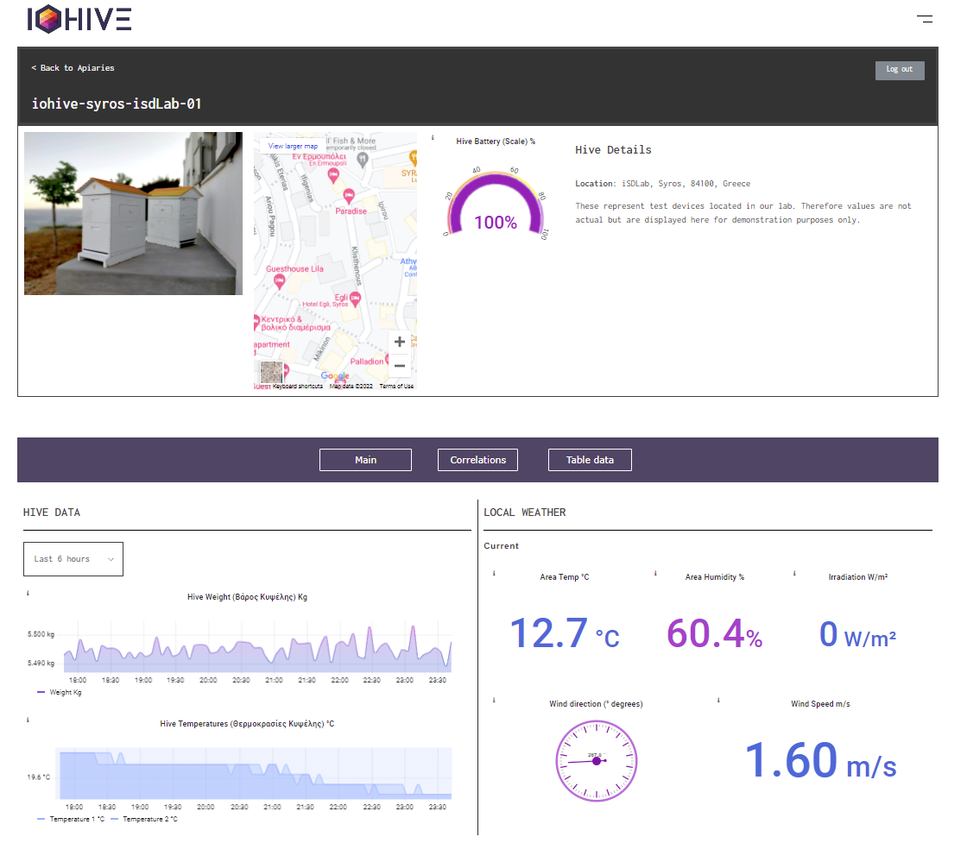
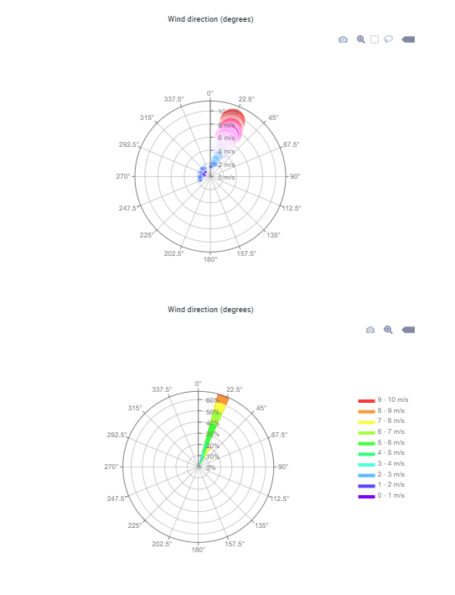

Slide 31
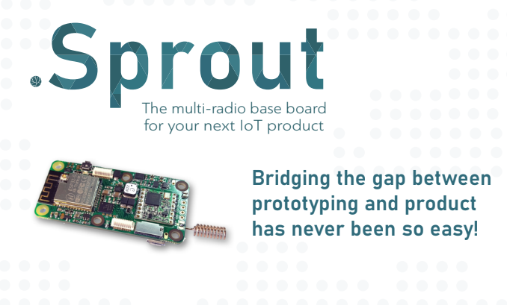
www.kudzu.gr

Slide 32
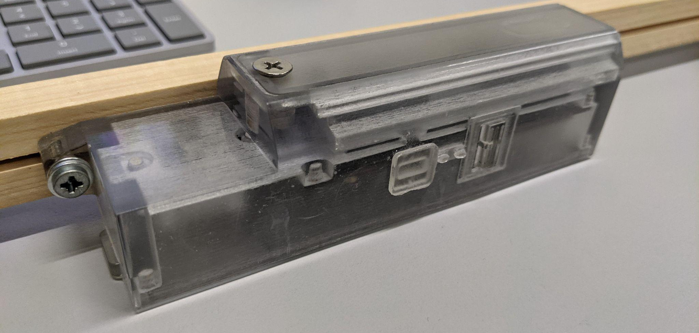
Πρωτοτυποποίηση Συστημάτων

Slide 33
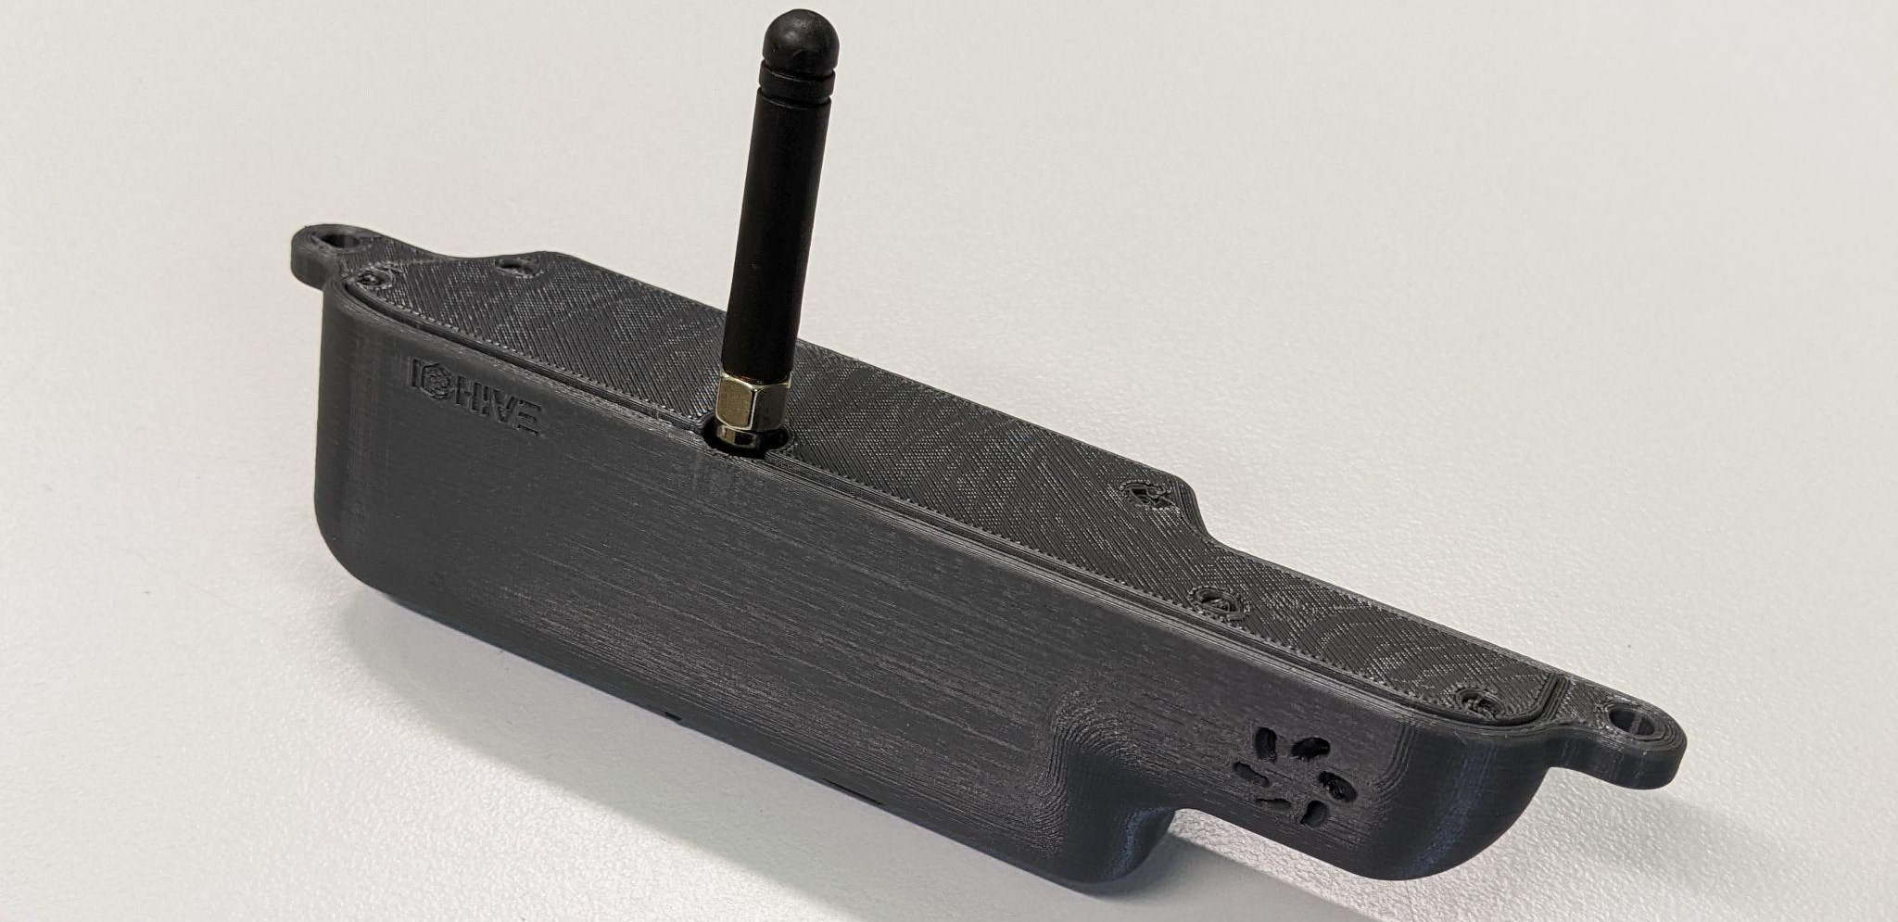
Πρωτοτυποποίηση Συστημάτων

Slide 34
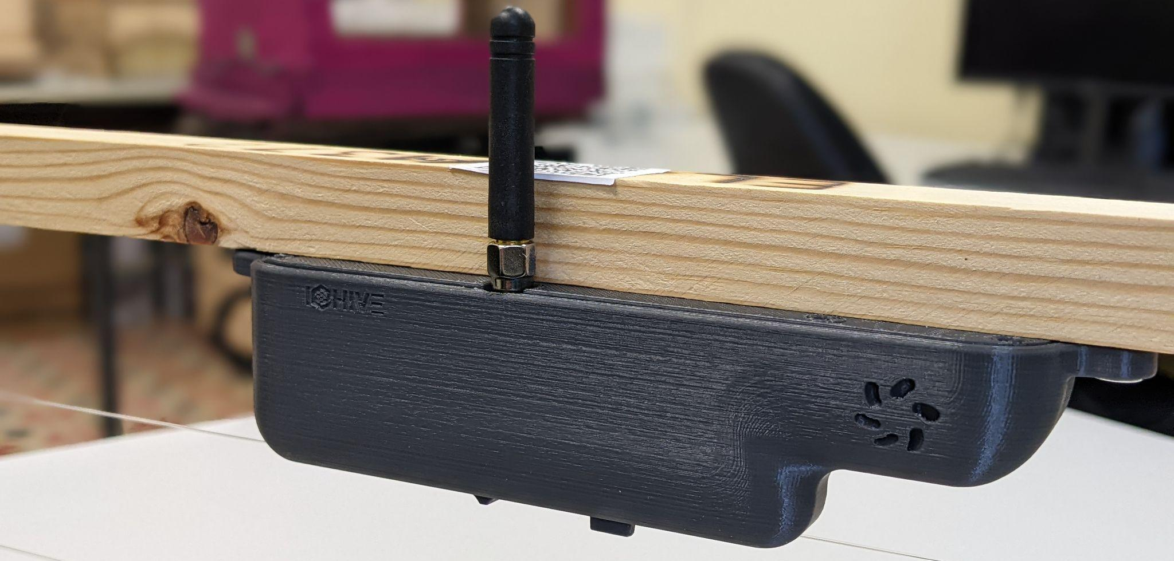
Πρωτοτυποποίηση Συστημάτων

Slide 35
Πρωτοτυποποίηση Συστημάτων

Slide 36
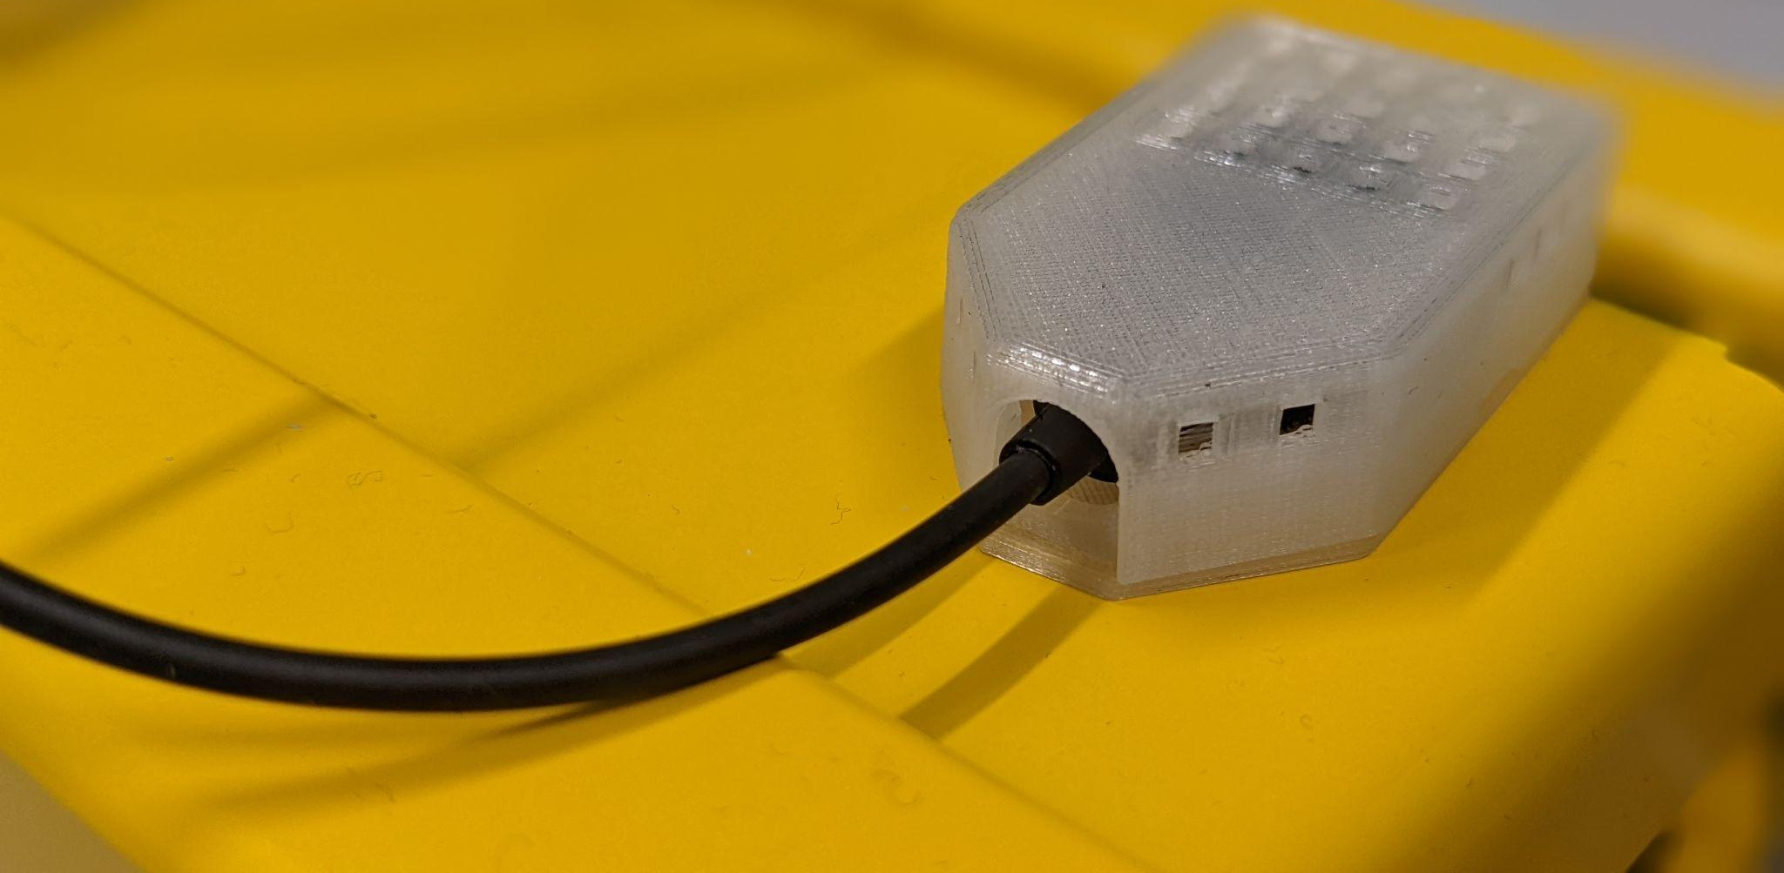
Πρωτοτυποποίηση Συστημάτων

Slide 37
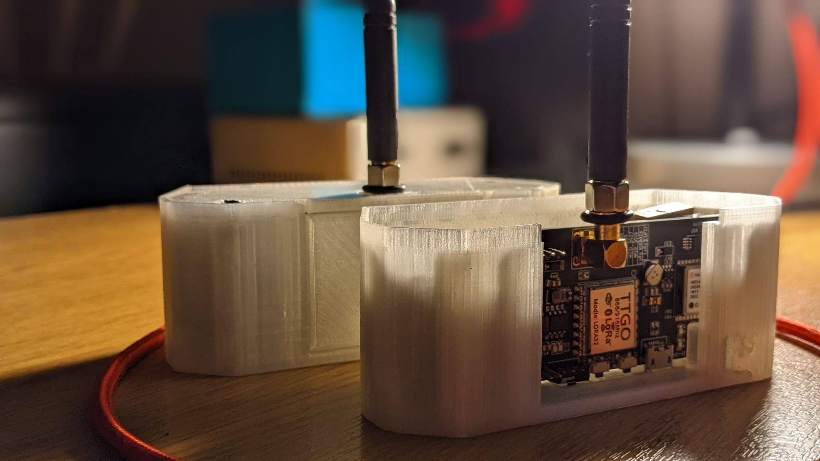

Slide 38
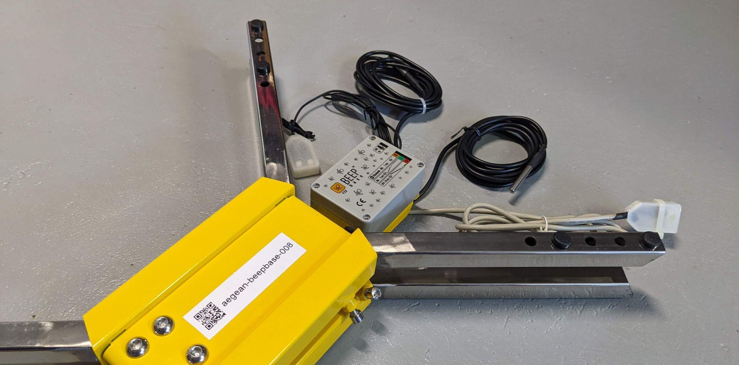
Πρωτοτυποποίηση Συστημάτων

Slide 39
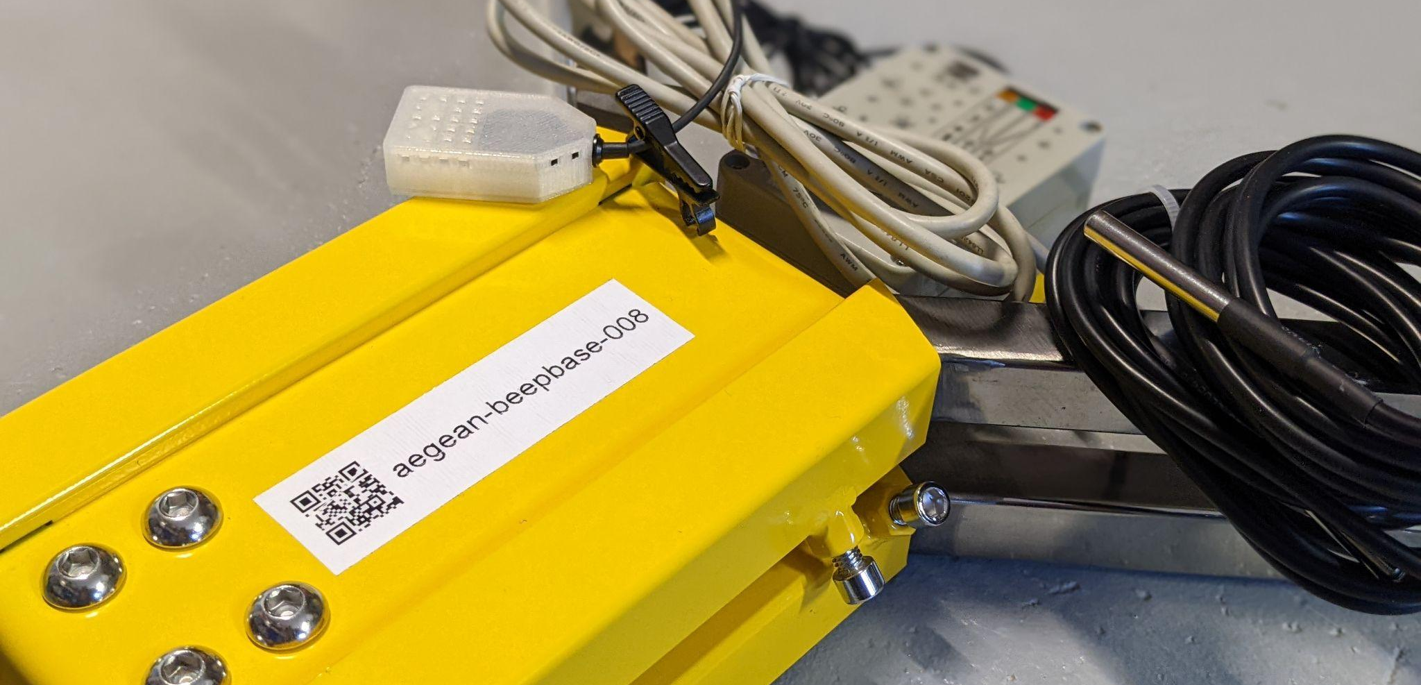
Πρωτοτυποποίηση Συστημάτων

Slide 40
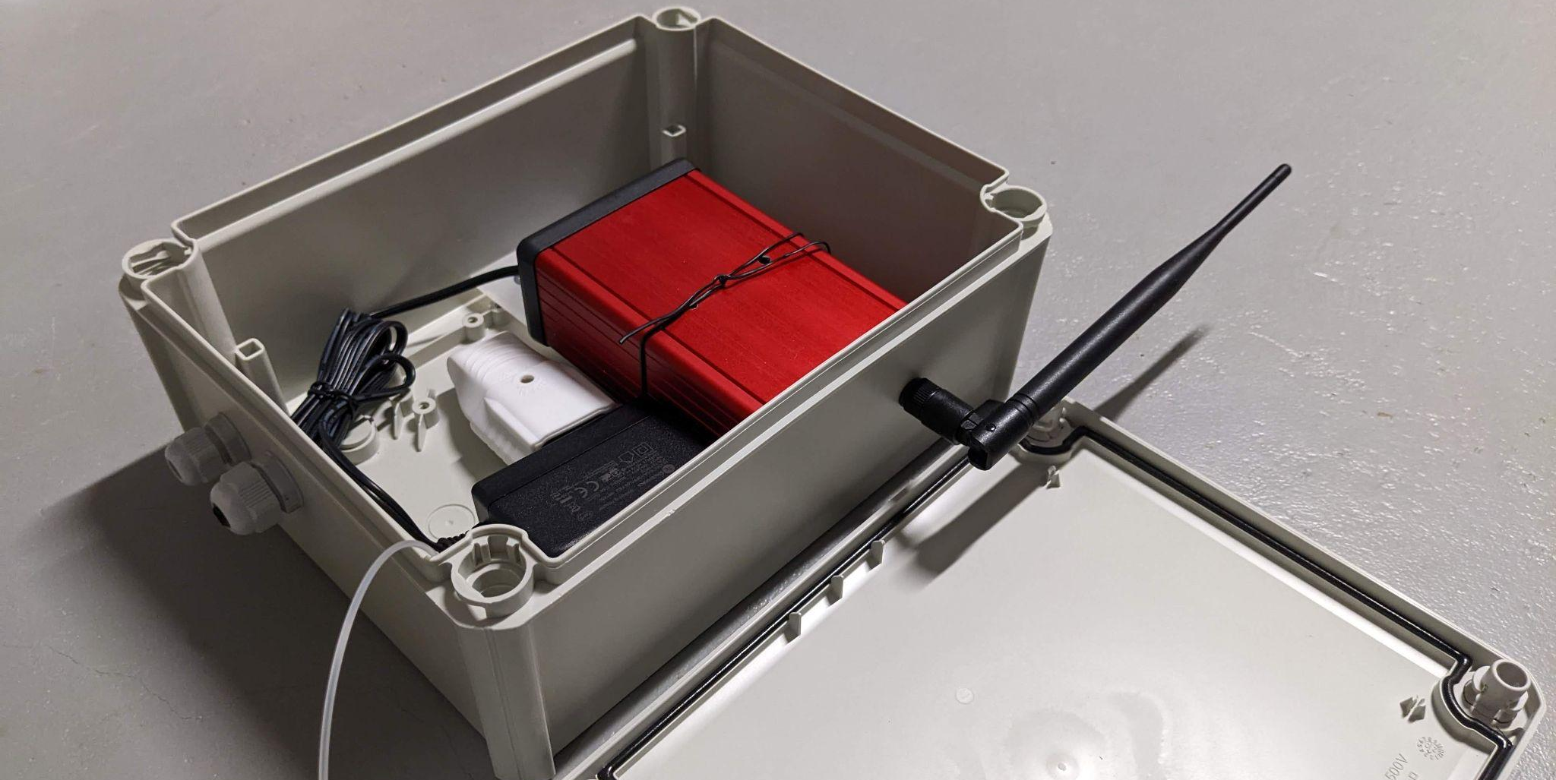

Slide 41
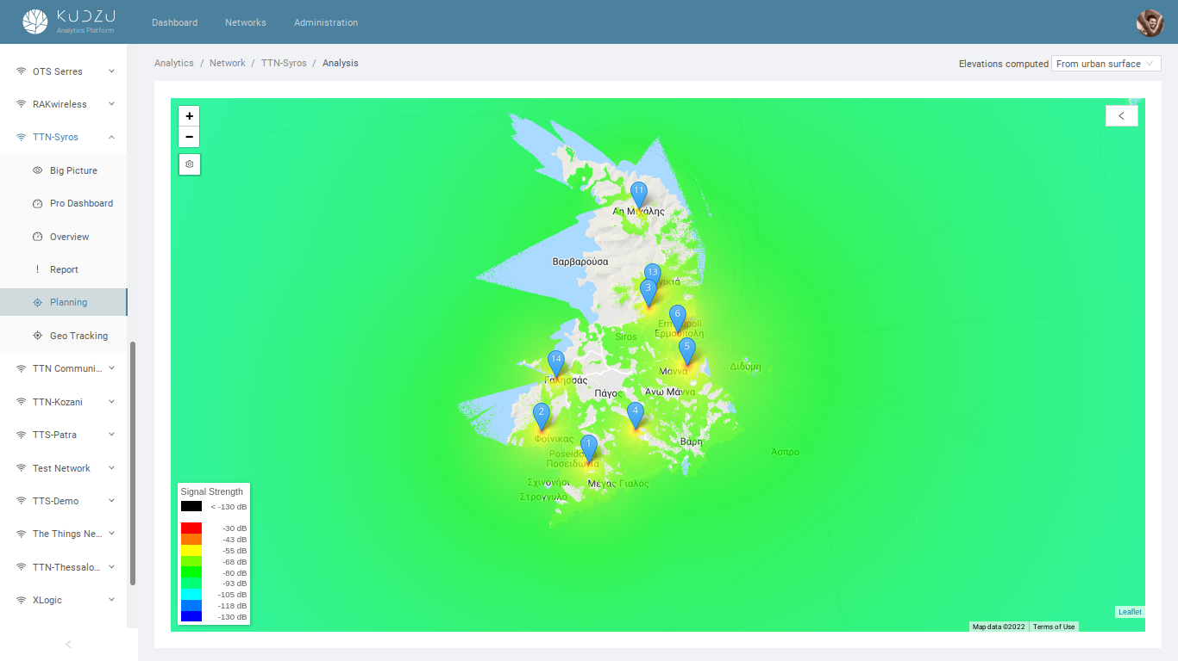
Κάλυψη Δικτύου
LoRa / TTN

Slide 43
Κάλυψη Δικτύου
Helium

Slide 44
BeeHero (Israel),
Pollenity (Bulgaria)
Arnia (Italy)
Olombria (UK)
Beep (Netherlands)
ApisProtect (Ireland)
Έργα bee/agri-tech ανά τον κόσμο:

Slide 45
iohive.aegean.gr

Slide 46
Βοηθήστε μας με την συμμετοχή σας !

